Slide 1
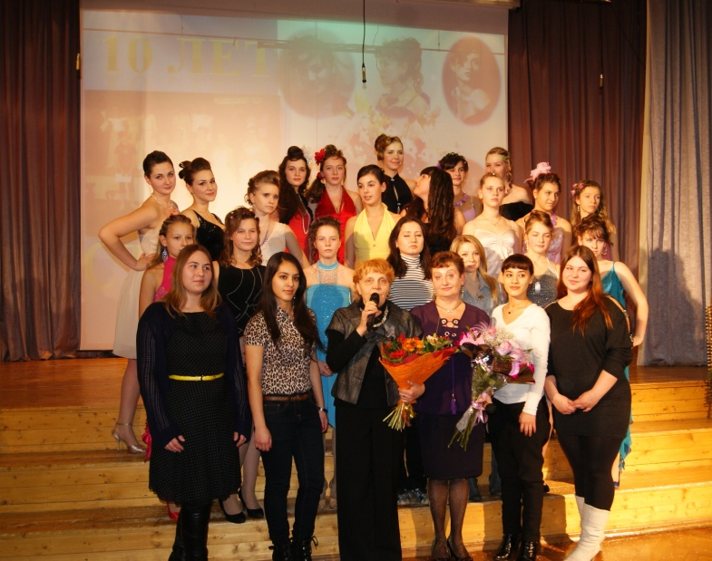
Парикмахерское искусство как вид арт-терапии
для дополнительного образования
детей с ограниченными возможностями в ГБОУ ЦО № 491 «Марьино»
Юбилей студии
парикмахерского
искусства
«Шарм».
Декабрь 2011 года.
Нам 10 лет!!!

Slide 2

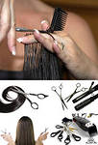
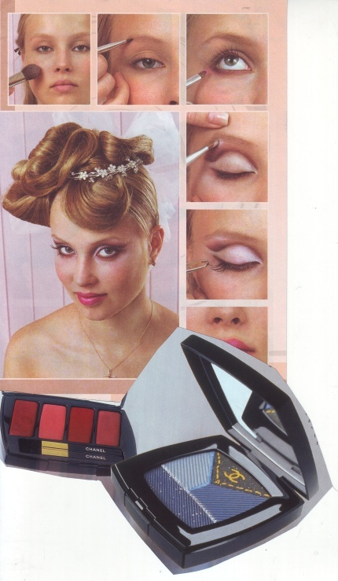
Три уровня освоения программ
«Парикмахерское искусство: начало пути»,
«Грим, косметика, макияж»
Первый уровень – начальный,
освоение навыков парикмахерского дела в женском зале
(формирование основ активного участия в социальной среде)
Второй уровень
– допрофессиональная
и начальная профессиональная подготовка
Третий уровень - повышенный,
(творческая мастерская )

Slide 3
Модель комплексной поддержки образовательного процесса детей с ОВЗ
в системе дополнительного образования ГБОУ ЦО № 491 «Марьино»
Этапы освоения программы | Действия специалистов МПСП службы ГБОУЦО № 491 «Марьино»
Комплектование учебных групп | Информирование педагога об особенностях развития ученика, его возможностях и ограничениях. Рекомендации педагогу, как строить взаимоотношения с ребенком и его родителями. Рекомендации по выбору оптимальных методов обучения ребенка и стилей учебного взаимодействия, а также форм проверки знаний.
Договорной этап (вводное занятие) | Ассистирование педагогу на вводном занятии. Приведение примеров успешной реабилитации и социализации детей с ОВЗ за прошлые годы. Консультирование родителей по вопросам их участия в образовательном процессе.
Составление индивидуального учебно-тематического плана | Рекомендации по нагрузке, помощь при составлении индивидуального плана. Консультирование родителей по вопросам их участия в образовательном процессе.
Основной этап реализации программы | Посещение занятий и открытых мероприятий, проводимых педагогом, реализующим программу (периодичность посещения согласовывается с педагогом, но не реже 3-4 раз в год), включение в совместную деятельность. Участие в жюри на конкурсах причесок и дефиле. Наблюдение за активностью включения ребенка в собственное культурное развитие и социальную среду. Анализ успешности, реабилитации, социализации ребенка, заинтересованности в данном виде деятельности.
Проведение итогового занятия совместно с родителями | Присутствие на итоговом занятии. Рекомендации педагогу и родителям о перспективах дальнейшего участия ребенка в образовательном процессе.

Slide 4
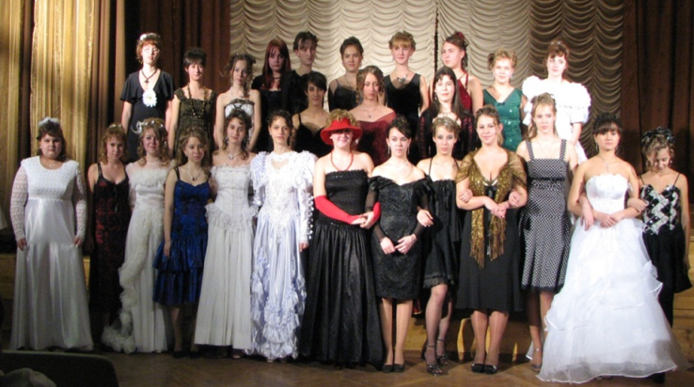
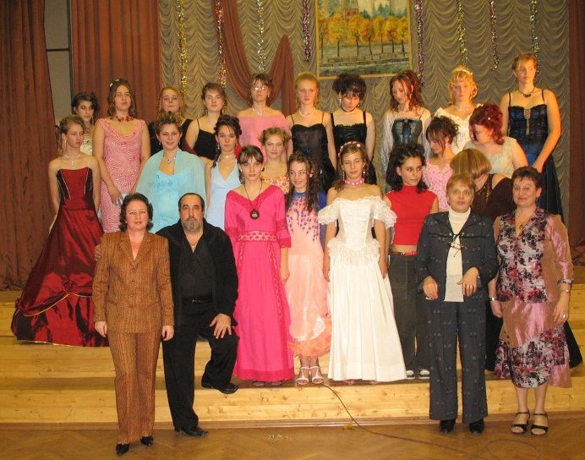
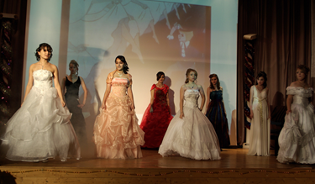
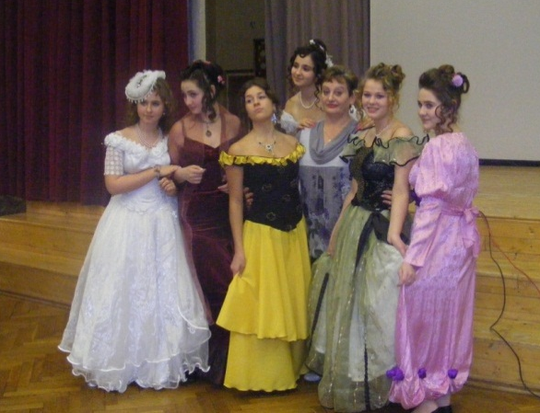
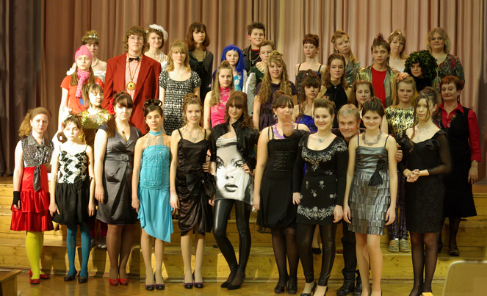
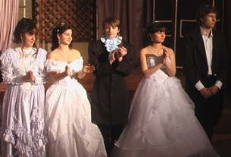
Творческий коллектив
студии «Шарм»

Slide 5
Принципы обучения,
направленные на всестороннее развитие личности:
- принцип научности и доступности,
- принцип системности обучения и связи теории с практикой,
- принцип наглядности,
- принцип прочности усвоения знаний

Slide 6
Задействованные в процессе обучения педагогические
технологии носят инновационный характер,
строятся на основе личностно-ориентированного
обучения.
Интеграция основного и дополнительного образования
позволяет сблизить процессы обучения,
воспитания, развития учеников.

Slide 7
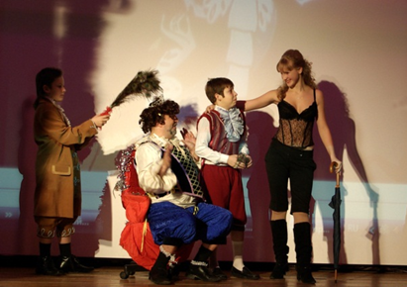
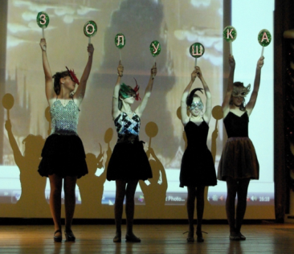
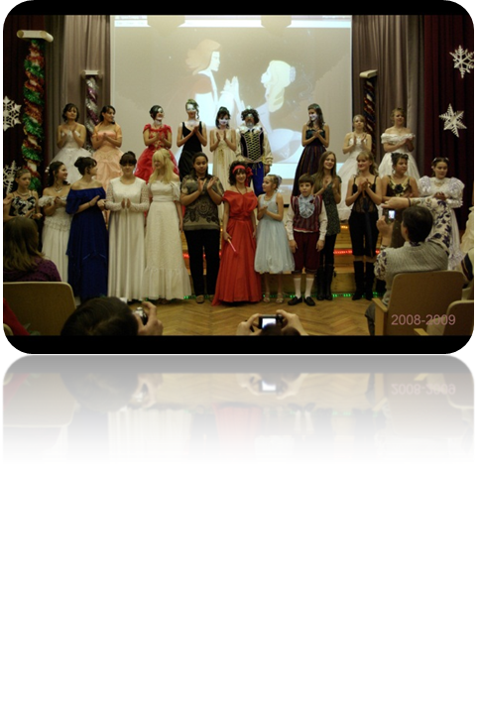
Дифференциация и индивидуализация обучения
Виды групповой дифференциации:
- одновременная работа со всей группой,
- работа в парах (условно мастер-клиент),
- одновременная работа со всем коллективом (конкурсы причесок, дефиле).
-индивидуально-
групповой опрос
(прием неоднократного
повторения темы)
Дефиле «Золушка»,
в роли Принца - Володя М. (астма и множественные нарушения психофизического развития), в первом ряду третья слева – Ирина С. (нарушение опорно-двигательного аппарата).

Slide 9
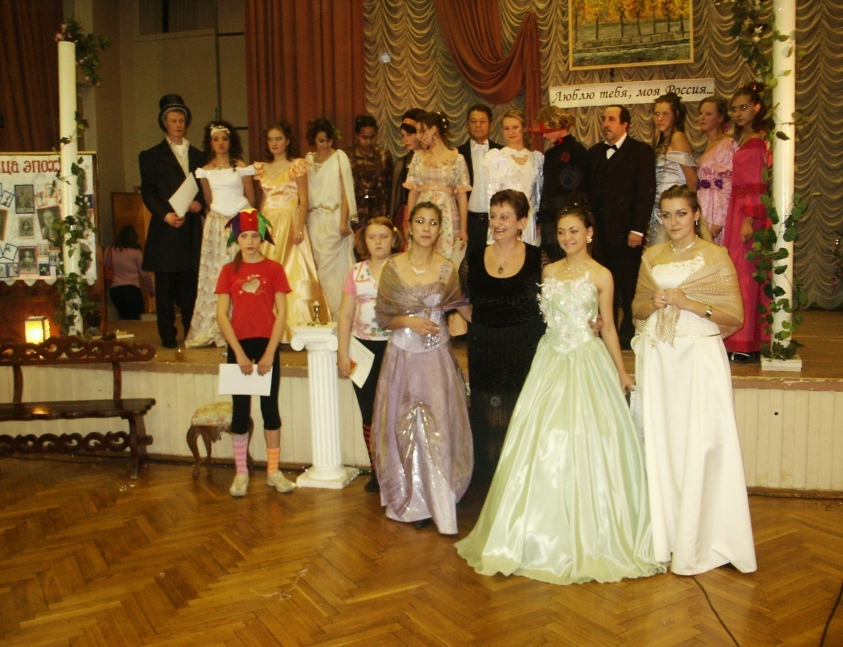
Стимуляция позитивного личностного потенциала
участников реабилитационного процесса в студии «Шарм»
Мотивационная и
смысловая позиция
обучаемых в студии
детей с ОВЗ:
- сотворчество,
- сотрудничество,
- обогащение мотивов учения и познания,
- появление творческой деятельности,
- самоактуализация,
- утверждение достоинств личности.
Конкурс причесок «Бал призраков», справа от колонны - Марина М. ( ЗПР), выпускница студии,
в 2011 году окончила 29 парикмахерский колледж.

Slide 10
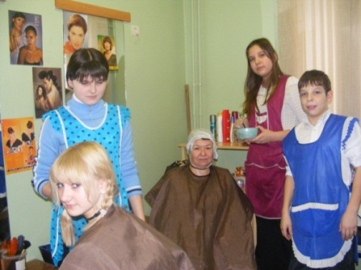
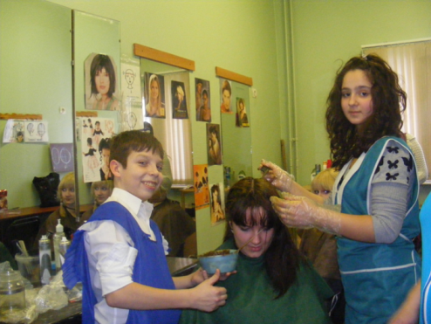
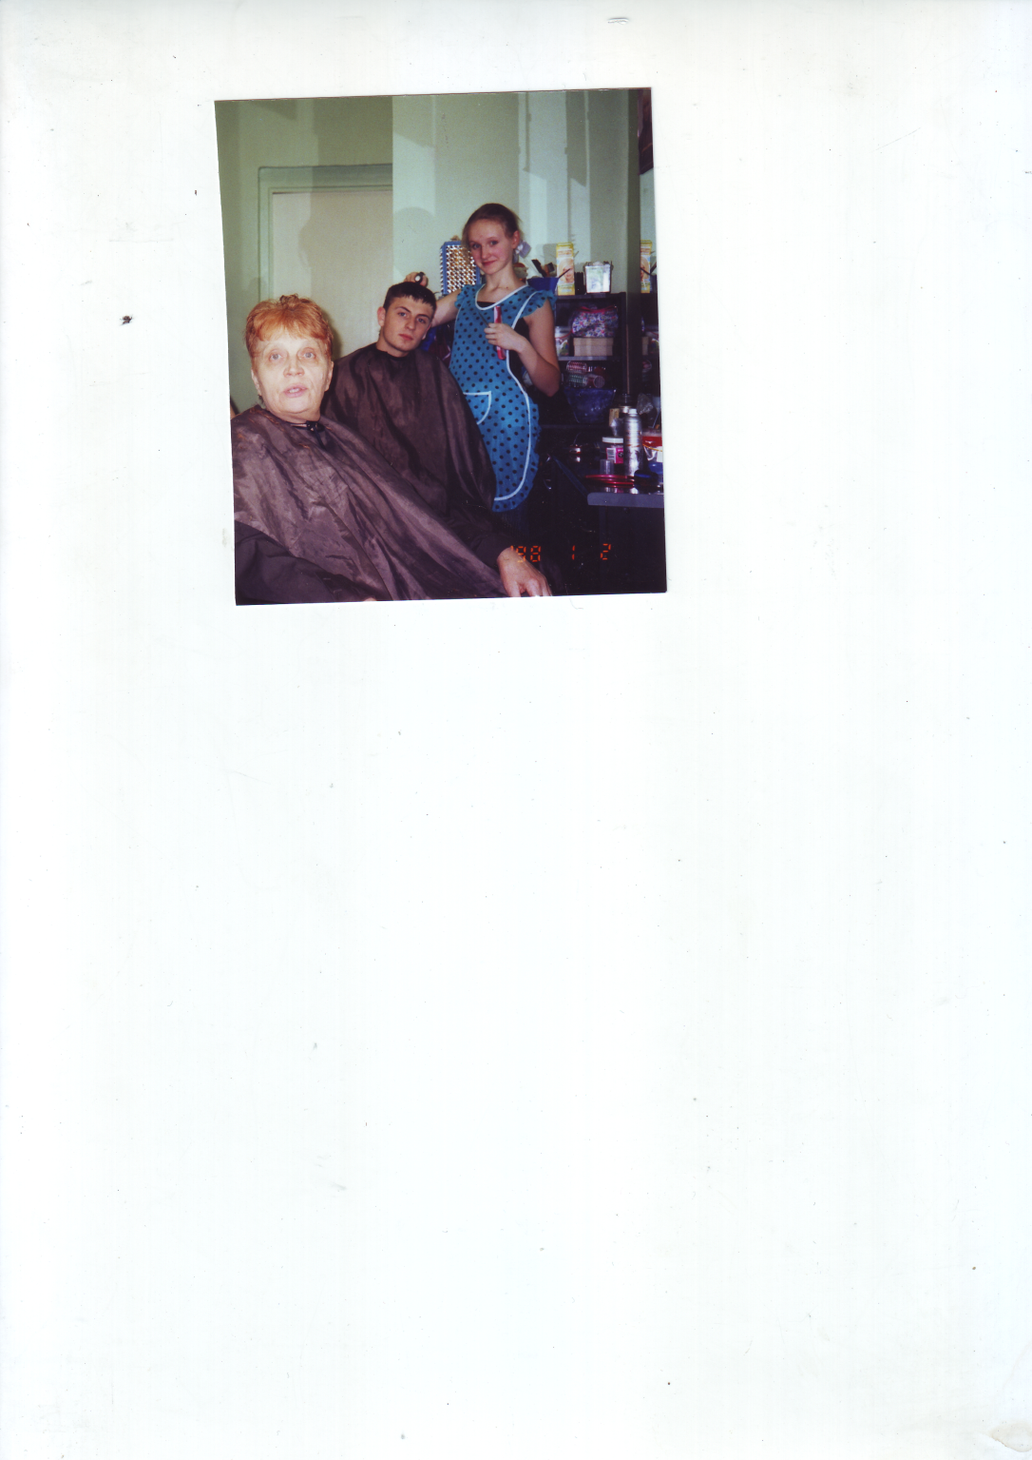
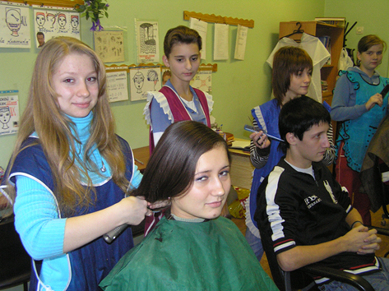
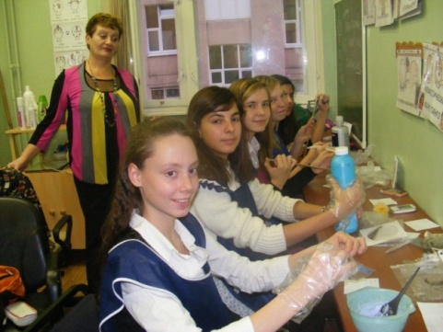
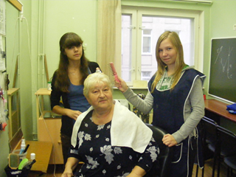
Многообразие форм взаимодействия
Родители, педагоги, школьники, психологи Центра образования,
- в качестве клиентов.
Многообразие взаимодействий способствуют
формированию основ активной социализации детей.

Slide 11
К концу первого года обучения у воспитанников студии, включая детей с ОВЗ,
развивается устойчивый интерес к парикмахерскому искусству,
происходит включение их в собственное культурное развитие
и формирование активного участия в социальной среде.

Slide 12
Конечной целью освоения второго уровня
программы «Парикмахерское искусство:
начало пути»
детьми с ОВЗ является
получение профессии парикмахера,
т.е. достижение
субъективного жизненного благополучия,
переживания успешности.

Slide 13
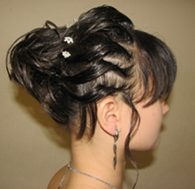
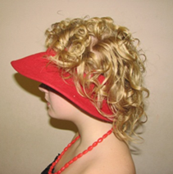
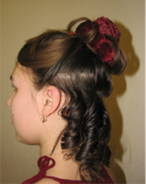
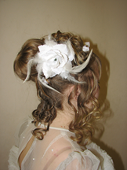
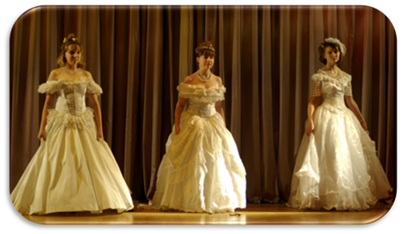
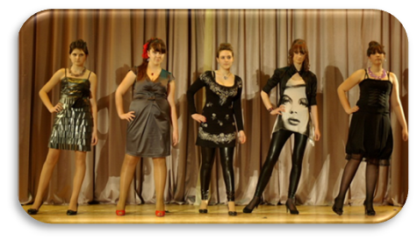
Метод проблемного изложения
C
A
S
E
S
T
U
D
Y

Slide 14
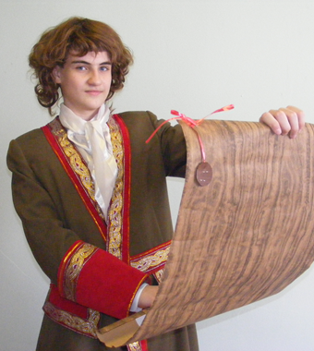
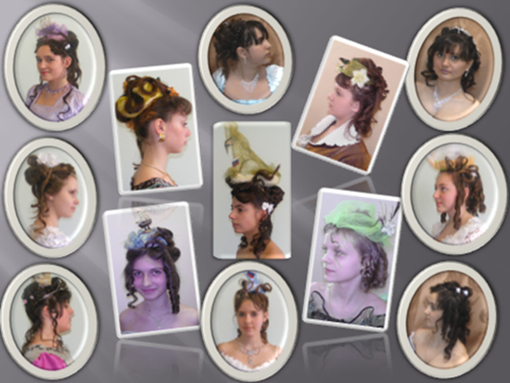
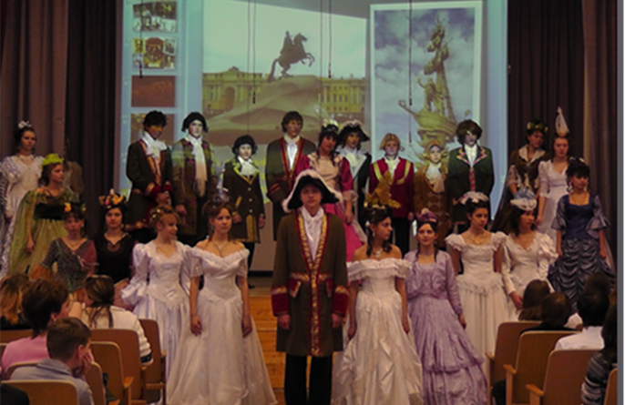
Форма занятия – групповой проект
с использованием
частично-поискового
(эвристического) метода обучения
Интегрированный проект «Отечества отец». Взаимодействие студий дополнительного образования: «Шарм», студии моделирования сценического костюма, театральной, учителей истории Центра образования.

Slide 15
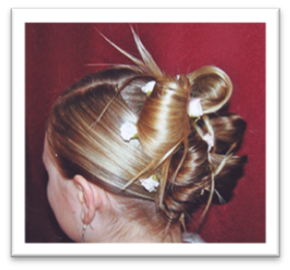
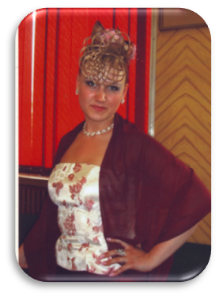
Дипломная работа Марии Ш. (ЗПР), выполненная в 29 профессиональном колледже в 2010 году

Slide 16
Модель комплексного сопровождения на втором уровне освоения программы

Slide 17
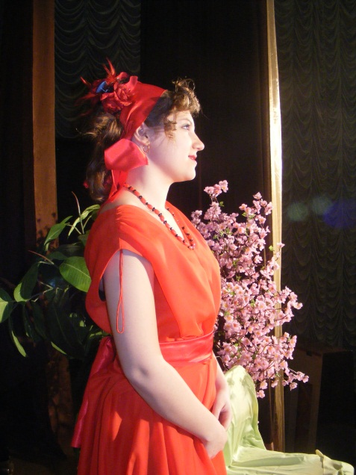
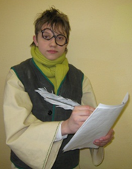
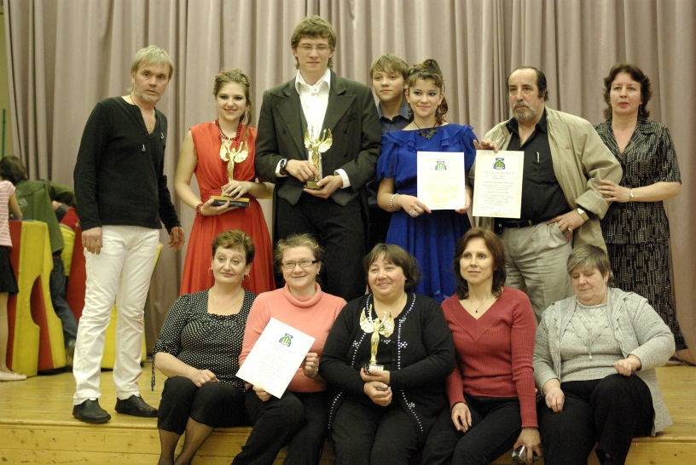
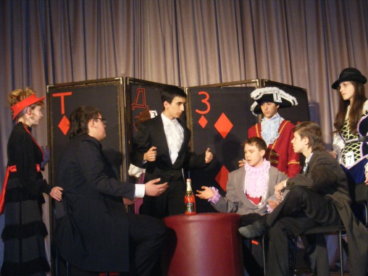
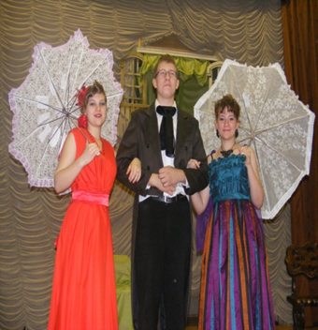
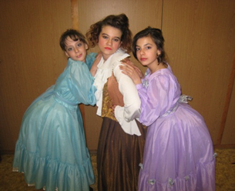
Третий уровень освоения – повышенный (творческая мастерская)
Концепция инклюзии

Slide 18
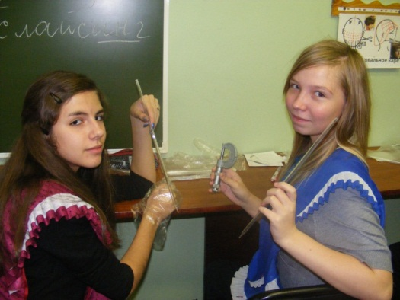
Исследовательский метод обучения

Slide 19
Модель комплексного сопровождения на третьем уровне освоения программы

Slide 20
Выводы:
1. Для реализации «принципа равного доступа детей к полноценному качественному образованию, независимо от их состояния здоровья», необходимо развертывание новых моделей содержания образования и его организации.
2. Парикмахерское искусство как культура может быть одним из видов арт- терапии для детей с ограниченными возможностями.
3. Предложенная модель организации образовательного процесса в студии парикмахерского и гримерного искусства «Шарм»,
модели комплексной поддержки и комплексного сопровождения могут использоваться в системе инклюзивного дополнительного образования детей.

Slide 21
«Ограничения в жизнедеятельности и социальная недостаточность ребенка с ОВЗ непосредственно связаны не с первичным биологическим неблагополучием, а с его социальным вывихом»
( Л.С.Выготский)

